Slide 1

University Physics
Xi’an Jiaotong University
Nov. 04, 2025
Yosemite National Park

Slide 2
回顾：晶体双折射
了解双折射现象，掌握 o 光
和 e 光的传播规律 [光矢量振动
方向（相对各自的主平面），
正、负晶体中的传播规律]
光轴
e光
o光
①
②
根据惠更斯原理定性画出双
折射光线（光轴方向传播速率
相等）
3. 波片 ( 光轴 // 表面，厚度 d )
光轴
o光
e光
波片：
半波片：
2/21
Notes:
2

Slide 3
传
播
方
向
小结： 几种完全偏振光
E
E
·
线偏振光：
动
面
振
圆（椭圆）偏振光：
右旋圆偏振光
右旋椭圆偏振光
观测
某时刻圆偏振光 E 随 z 的变化
y
右旋圆偏振光
传播方向
y
E
x
0
x
z
观测
λ/2
3/21
Notes:
https://image.baidu.com/search/detail?ct=503316480&z=0&ipn=d&word=%E5%8F%B3%E6%97%8B%E5%9C%86%E5%81%8F%E6%8C%AF%E5%85%89&step_word=&hs=0&pn=73&spn=0&di=33660&pi=0&rn=1&tn=baiduimagedetail&is=0%2C0&istype=0&ie=utf-8&oe=utf-8&in=&cl=2&lm=-1&st=undefined&cs=2647297630%2C1340718233&os=605493496%2C3381495584&simid=3501420481%2C413838625&adpicid=0&lpn=0&ln=348&fr=&fmq=1636585830075_R&fm=&ic=undefined&s=undefined&hd=undefined&latest=undefined&copyright=undefined&se=&sme=&tab=0&width=undefined&height=undefined&face=undefined&ist=&jit=&cg=&bdtype=0&oriquery=&objurl=https%3A%2F%2Fgimg2.baidu.com%2Fimage_search%2Fsrc%3Dhttp%3A%2F%2Fs2.sinaimg.cn%2Fmiddle%2F554f6db1t841765ce0761%26690%26refer%3Dhttp%3A%2F%2Fs2.sinaimg.cn%26app%3D2002%26size%3Df9999%2C10000%26q%3Da80%26n%3D0%26g%3D0n%26fmt%3Djpeg%3Fsec%3D1639177836%26t%3Dc436e4acda2d12d48cec36909e99a82b&fromurl=ippr_z2C%24qAzdH3FAzdH3Fks52_z%26e3Bftgw_z%26e3Bv54_z%26e3BvgAzdH3FfAzdH3Fks52_cc9um1k8a8aa3hqx_z%26e3Bip4s&gsm=4a&rpstart=0&rpnum=0&islist=&querylist=&nojc=undefined&dyTabStr=MCwzLDUsNCw2LDEsMiw4LDcsOQ%3D%3D

Slide 4
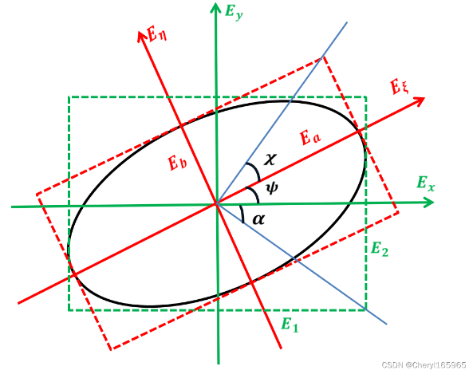
椭圆偏振光与圆偏振光的检偏:
椭圆偏振光：两个相互垂直、频率相同、振幅不等、具有一定相位差‌的线偏振光‌
圆偏振光：两个相互垂直、频率相同、振幅相等、相位差‌ ±π/2 的线偏振光‌
检偏过程中光场变化：
椭圆偏振光和部分偏振光的检偏结果类似
圆偏振光和自然光的检偏结果类似
【思考】如何区分？
结合用 1/4 波片和偏振片检偏
自然光和圆偏振光
部分偏振光和椭圆偏振光
4/21

Slide 5
自然光
四分之一波片
自然光
偏振片（转动）
线偏振光
I不变
圆偏振光
线偏振光
线偏振光
I 变，有消光
以入射光方向为旋转轴
部分
偏振光
部分偏振光
四分之一波片
偏振片（转动）
线偏振光
I变, 无消光
椭圆偏振光
线偏振光
线偏振光
I 变，有消光
光轴平行最大光强或最小光强方向放置
或光轴平行椭圆偏振光的长轴或短轴放置
5/21

Slide 6
§14.14 偏振光的干涉
一. 偏振光的干涉
1. 实验装置
2. 实验现象
单色自然光入射，波晶片厚度均匀，屏幕上光强均匀分布且稳定不变
转动任何一个元件，屏幕上光强发生变化，但仍然是
均匀分布
6/21
Notes:
6

Slide 7
白光入射，波晶片厚度均匀，屏幕上出现单一颜色 ?
转动任何一个元件，屏幕上颜色变化
白光照射时，由于某种颜色干涉相消, 而在屏上呈现它的
互补色，这叫（显）色偏振
单色光入射，波晶片厚度不均匀，
屏幕上出现干涉图样
白光入射，波晶片厚度不均匀，屏幕上出现彩色干涉图.
7/21
Notes:
7

Slide 8
二. 偏振光的干涉原理分析
1. 各个区域光矢量偏振状态
两束频率相同，振动方向互相垂直，具有恒定相位差的线偏振光，即合成为椭圆偏振光
两束频率相同，振动方向平行，具有恒定相位差的线偏振光，即满足相干条件
单色自然光
线偏振光
8/21
Notes:
8

Slide 9
2. 光线通过波片的传播情况
o 光和e 光传播方向相同，
但速度不同。
o 光和e 光通过波片后产
生的相位差为：
d
n_{o} —— o 光主折射率
n_{e} —— e 光主折射率
9/21

Slide 10
3. 光线通过偏振片的传播情况及光强分析
(1)单色自然光通过偏振片P₁后振幅为A₁
(2)波片中o光和e光的振幅
(3)通过偏振片P₂后两分振动振幅
经过偏振片P₂出射的两束光：振动方向平行，频率相同，相位差恒定，满足干涉条件
若α=β= 45º → A_{o2}, A_{e2} 振幅最大且相等，干涉效果最好
10/21

Slide 11
(4)考虑A_{o2}，A_{e2}附加相位差
式中π为投影引入的附加相位
说明
光轴
是否存在附加 π 相位差要具体考虑
该情况无需附加相位差π
11/21
Notes:
11
11

Slide 12
合振动振幅和强度：
— 干涉相长
— 干涉相消
12/21

Slide 13
两偏振化方向正交的偏振片共轴放置，其间放一块 1/4 波片，波片的光轴与第一块偏振片的起偏方向成30⁰ 角，光强为I₀ 的单色自然光通过该系统
例
求
出射光的光强？
自然光通过第一块偏振片P₁后光强 I₁ = I₀ /2，设振幅为 A，入射波片后
解
波片
光轴
A
通过第二块偏振片P₂，振幅
相位差：
13/21
Notes:
13

Slide 14
出射光的振幅：
出射光的光强：
14/21
Notes:
14

Slide 15
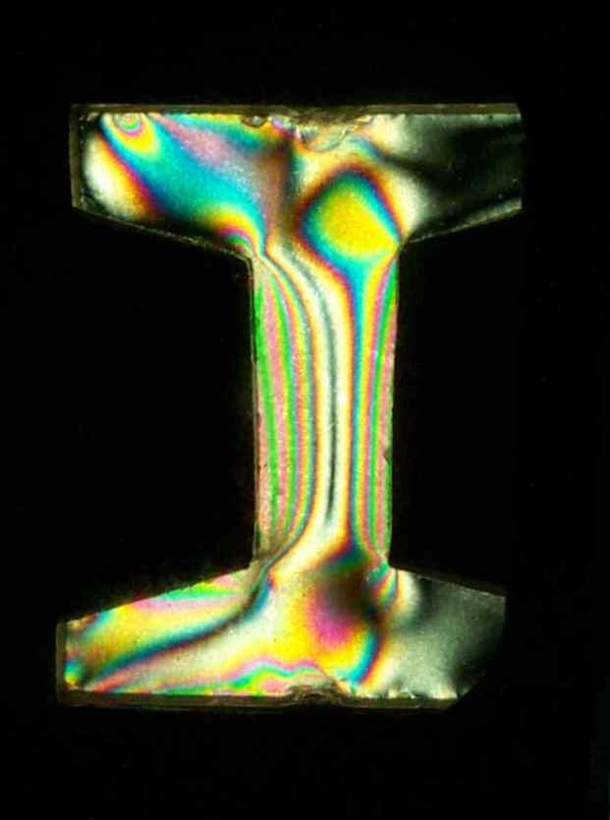
三. 光弹效应 (应力双折射效应)
F
F
非晶体
白光
屏
偏振片1
偏振片2
F
F
( c 是与材料有关的常数，p 为样品材料中的应力)
o 光和e 的相位差：
说明
(1) 各处 p 不同
不同
出现干涉条纹
(2) 应力分布越集中的地方条纹越细密
15/21
Notes:
15

Slide 16
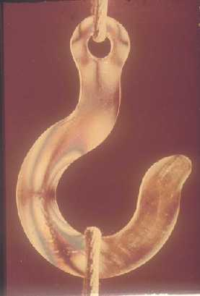
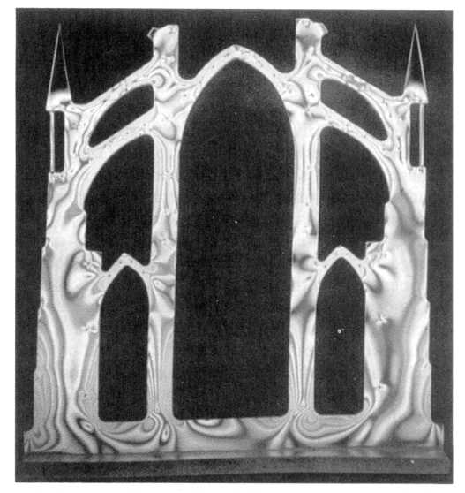

吊钩的光弹图象
模型的光弹图象
16/21

Slide 17
四. 电致双折射效应---克尔效应
45°
+
45°
P₁
-
P₂
克尔盒
d
l
盒内充某种液体，如硝基苯（C6H5NO2）
• 不加电场 → 液体各向同性 → P₂不透光；
• 加电场 → 液体呈单轴晶体性质，
光轴平行电场强度 → P₂透光。
k — 克尔常数
U — 电压
实验：
17/21

Slide 18
克尔效应引起的相位差为：
相位差随电压U变化而变化，透过
P₂光强（干涉）也变化
克尔盒的应用：
可作为光开关（响应时间∼10⁻⁹s），
用于高速摄影、
脉冲激光系统 ☹
克尔盒的缺点：
硝基苯有毒，
易爆炸，
需要极高的纯度
和加数万伏的高电压，
故现在很少用。
18/21

Slide 19
§14.15 旋光效应简介
一. 旋光效应实验
1. 实验装置
屏
屏
偏振片1
石英晶片
偏振片2
2. 实验结果
•
从石英晶片出射的是线偏振光，振动面旋转了一个角度。石英晶片具有旋光性。
•
两类旋光物质: 左旋光物质和右旋光物质（面向光传播方向）
19/21
Notes:
19

Slide 20
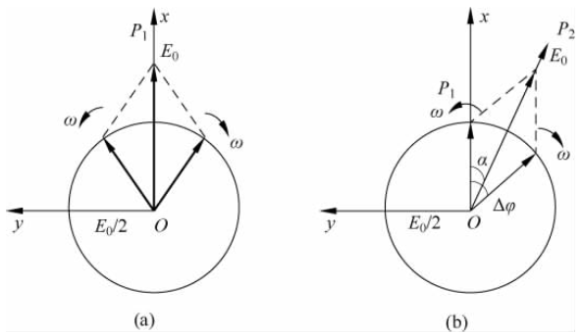
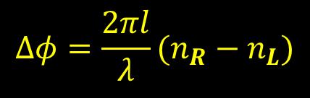
•
天然旋光物质中，光的振动面旋转的角度 ϕ 与光经过旋光物质的厚度 d 成正比
•
对于有旋光性的溶液，ϕ 还与溶液的浓度 c 成正比
α 称为旋光率，与旋光物质的性质、温度及入射光波长有关。
菲涅尔认为：线偏振光看作两束等振幅、同频率、旋向相反的圆偏振光（左旋 L 和右旋 R）的叠加
进入旋光介质：L 和 R 圆偏振光的折射率不同，经过厚度为 l 的旋光介质后
$$Δφ=\frac{2πl}{λ}(n_{R}−n_{L})$$
菲涅尔对旋光效应的唯象解释
20/21
Notes:
20

Slide 21
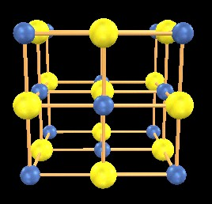
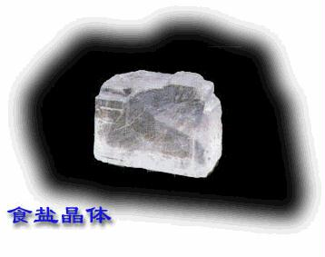
∗ X射线在晶体上的衍射
1. X射线（1895年，德国物理学家伦琴）
X 射线是波长很短的电磁波，波长范围在 10⁻¹¹m~10⁻⁸m
用普通光栅观测不到 X 射线衍射效应
1912年，德国物理学家劳厄（M. Vonlaue）提出：
天然晶体
三维的立体光栅
X 射线衍射
2. 晶体
21/24
食盐晶体的点阵模型

Slide 22
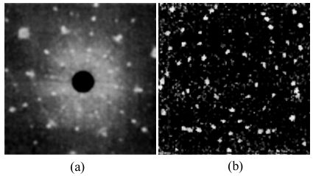
3. X射线衍射实验
铅屏
X射线源
晶体
感光片
X射线衍射图样(劳厄斑)
红宝石晶体
单晶硅
22/24

Slide 23
4. X射线衍射方程
1
2
d ： 晶面间距
Φ
O
Φ
d′′
•
•
•
•
•
•
d
A
B
（晶格常数）
•
•
•
•
•
•
C
晶面
dsinΦ
•
•
•
•
•
•
NaCl d =0. 28nm
•
•
•
•
•
•
•
•
•
•
•
•
: 掠射角
d′
1) 衍射中心：
每个原子都是散射子波的波源
2) 同一层晶面上点间散射光的干涉：
符合反射定律的散射光加强
Φ
Φ
•
•
•
•
•
•
3) 晶面间散射光的干涉：
23/24

Slide 24
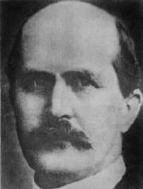
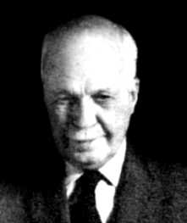
散射光干涉加强条件：
—— 布拉格公式
5. 应用
已知Φ、λ 可测d
— X 射线晶体结构分析
已知Φ、d可测λ
— X 射线光谱分析
威廉 .亨利 . 布拉格（父）
威廉 . 劳伦斯 . 布拉格（子）
1862 — 1942
1890 — 1971
利用X射线衍射分析晶体结构的杰出工作，共同获得1915年的诺贝尔物理学奖
24/24

Slide 25
波动光学小结
1. 光是电磁波
(1) 电磁波是横波
(2) 电磁波的传播速度
(3) 电磁波的能量
坡印亭矢量
电磁波的强度
Notes:
25

Slide 26
2. 光波的叠加
(1) 两光波在空间一点P 叠加的光强为
干涉项
(2) 相干叠加（相干条件，干涉相长、相消条件）
两相干光在空间一点P 相遇时， P点的光强为
当 时，光强最大，为
(若 ， )
当 时，光强最小，为
(若 ， )
Notes:
26

Slide 27
(3) 非相干叠加
两非相干光在空间一点P 相遇时， P点的光强为
3. 杨氏双缝干涉
利用分波前法获得相干光产生的干涉，其干涉条纹是
等间距的明暗相间的直条纹，相邻明(暗)条纹的间距为
4. 两相干光波到达空间一点P 的光程差与相位差
Notes:
27

Slide 28
5. 薄膜干涉（弄清两束干涉光的来源，注意半波损失）
利用分振幅法获得相干光产生干涉，两相干光的光程差为
或
或
当 时，干涉相长；当 时，干涉相消.
6. 惠更斯－菲涅耳原理
波面上的各面元都可看作是相干的次波波源.它们发出的次波在空间各点相遇时，其各点的强度分布是所有次波相干叠加的结果.
Notes:
28

Slide 29
7. 单缝夫琅禾费衍射（半波带法）
(1) 暗纹条件
(2) 明纹条件（近似条件）
(3) 单缝夫琅禾费衍射的光强公式
8. 光学仪器的最小分辨角和分辨本领
最小分辨角
; 分辨本领
Notes:
29

Slide 30
9. 光栅衍射
(1) 光栅方程
(2) 暗纹条件
m≠kN
(3) 缺级公式
其中, k是缺级主极大的级次, k′是单缝衍射暗纹的级数。
(4) 光栅衍射的光强公式
Notes:
30

Slide 31
10. 马吕斯定律
11. 布儒斯特定律
12. 晶体双折射
① 寻常光与非常光的规律（主平面，振动方向）
② 惠更斯作图法（正、负晶体，光轴取向）
③ 圆偏振、椭圆偏振、线偏振光形成
13. 波晶片
光轴平行于晶面的单轴晶片称作波晶片。当一束单色线偏振光垂直入射波晶片时，通过波晶片的o光和e光的光程差和相位差为
Notes:
31

Slide 32
例: 一油轮漏出的油(折射率n₁=1.20)污染了某海域, 在海水(n₂=1.30)表面形成一层薄薄的油污。
(1)如果太阳正位于海域上空，一直升飞机的驾驶员从机上向正下方观察，他所正对的油层厚度为460 nm,则他将观察到油层呈什么颜色？
(2)如果一潜水员潜入该区域水下，并向正上方观察，又将看到油层呈什么颜色？
已知：
n₁ = 1.20
n₂ = 1.30
d = 460 nm
解:(1)
绿色

Slide 33
(2)透射光的光程差:
紫红色
红光
紫光

